Slide 1
Презентация на тему «Внешняя среда и ее воздействие на организм человека»
Выполнила студентка группы 14КС
Галяутдинова О.М.

Slide 2
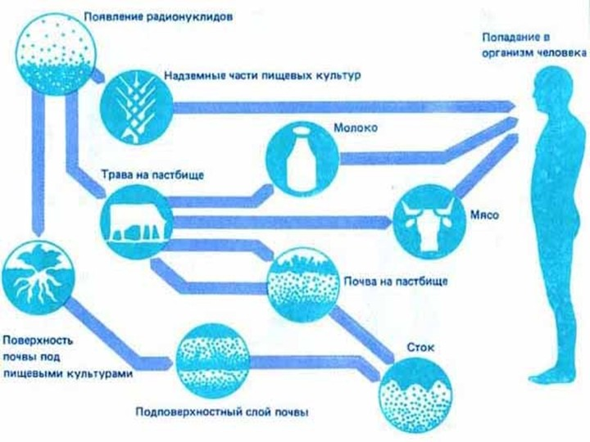
Внешняя среда и ее воздействие на организм и жизнедеятельность человека. Из внешней среды в организм поступают вещества, необходимые для его жизнедеятельности и развития, а также раздражители полезные и вредные, которые нарушают постоянство внутренней среды. Организм путем взаимодействия функциональных систем всячески стремится сохранить необходимое постоянство своей внутренней среды.

Slide 3

Природные и социально-биологические факторы, влияющие на организм человека, неразрывно связаны с вопросами экологического характера.
Экология рассматривает взаимоотношения организмов друг с другом и с неживыми компонентами природы Земли ее биосферы. Экология человека изучает закономерности взаимодействия человека с природой, проблемы сохранения и укрепления здоровья.

Slide 4
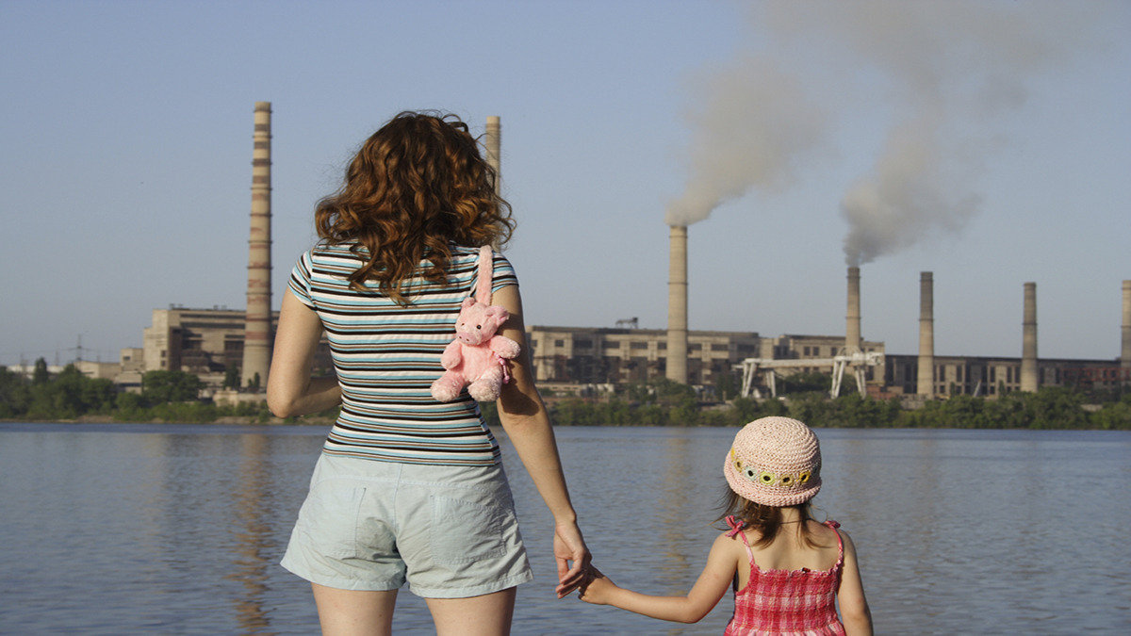
Человек зависит от условий среды обитания точно так же, как природа зависит от человека. Между тем влияние производственной деятельности на окружающую природу загрязнение атмосферы, почвы, водоемов отходами производства, вырубка лесов, повышенная радиация в результате аварий и нарушений технологий ставит под угрозу существование самого человека. Около 80 болезней современного человека - результат ухудшения экологической ситуации на планете. Экологические проблемы напрямую связаны с процессом организации и проведения систематических занятий физическими упражнениями и спортом, а также с условиями, в которых они происходят. 5. Средства физической культуры, обеспечивающие устойчивость к умственной и физической работоспособности Основное средство физической культуры - физические упражнения.

Slide 5
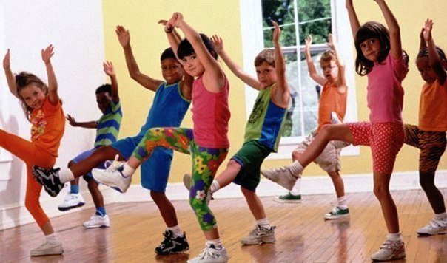
Существует физиологическая классификация упражнении, в которой вся многообразная мышечная деятельность объединена в отдельные группы упражнении по физиологическим признакам.
Устойчивость организма к неблагоприятным факторам зависит от врожденных и приобретенных свойств. Она весьма подвижна и поддается тренировке как средствами мышечных нагрузок, так и различными внешними воздействиями температурными колебаниями, недостатком или избытком кислорода, углекислого газа. Отмечено, например, что физическая тренировка путем совершенствования физиологических механизмов повышает устойчивость к перегреванию, переохлаждению, гипоксии, действию некоторых токсических веществ, снижает заболеваемость и повышает работоспособность.

Slide 6

У людей, которые систематически и активно занимаются физическими упражнениями, повышается психическая, умственная и эмоциональная устойчивость при выполнении напряженной умственной или физической деятельности. К числу основных физических или двигательных качеств, обеспечивающих высокий уровень физической работоспособности человека, относят силу, быстроту и выносливость, которые проявляются в определенных соотношениях в зависимости от условий выполнения той или иной двигательной деятельности, ее характера, специфики, продолжительности, мощности и интенсивности.

Slide 7
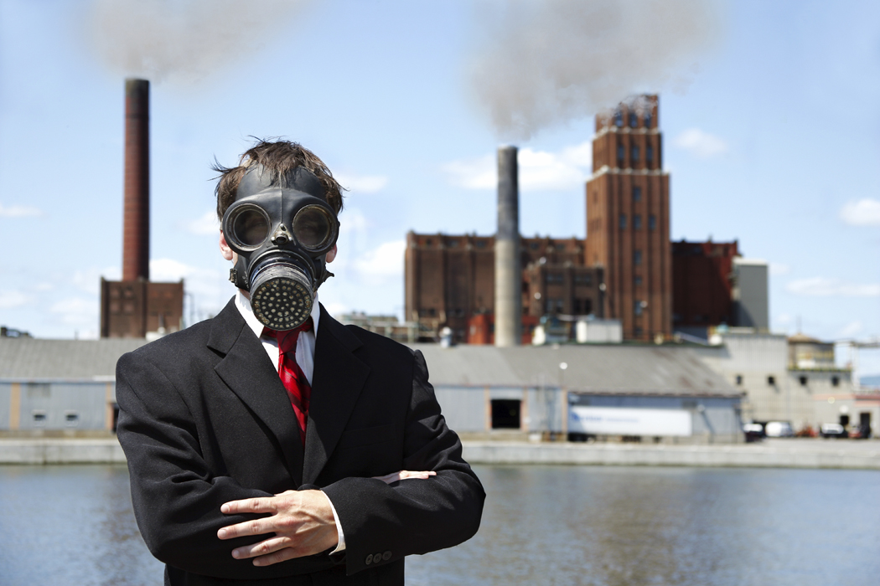
К названным физическим качествам следует добавить гибкость и ловкость, которые во многом определяют успешность выполнения некоторых видов физических упражнений. Многообразие и специфичность воздействия упражнений на организм человека можно понять, ознакомившись с физиологической классификацией физических упражнений с точки зрения спортивных физиологов. В основу ее положены определенные физиологические классификационные признаки, которые присущи всем видам мышечной деятельности, входящим в конкретную группу.

Slide 8

Так, по характеру мышечных сокращений работа мышц может носить статический или динамический характер. Деятельность мышц в условиях сохранения неподвижного положения тела или его звеньев характеризуется как статическая работа статическое усилие. Статическими усилиями характеризуется поддержание разнообразных поз тела, а усилия мышц при динамической работе связаны с перемещениями тела или его звеньев в пространстве.

Slide 9
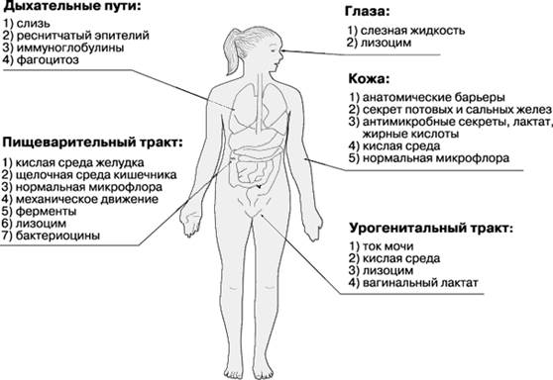
Значительная группа физических упражнений выполняется в строго постоянных стандартных условиях как на тренировках, так и на соревнованиях двигательные акты при этом производятся в определенной последовательности. В рамках определенной стандартности движений и условий их выполнения совершенствуется выполнение конкретных движений с проявлением силы, быстроты, выносливости, высокой координации при их выполнении.

Slide 10
Есть также большая группа физических упражнений, особенность которых в нестандартности, непостоянстве условий их выполнения в меняющейся ситуации, требующей мгновенной двигательной реакции единоборства, спортивные игры. Две большие группы физических упражнений, связанные со стандартностью или нестандартностью движений, в свою очередь, делятся на упражнения движения циклического характера ходьба, бег, плавание, гребля, передвижения на коньках, лыжах, велосипеде и т.п. и упражнения ациклического характера упражнения без обязательной слитной повторяемости определенных циклов, имеющих четко выраженные начало и завершение движения прыжки, метания, гимнастические и акробатические элементы, поднимание тяжестей. Общее для движений циклического характера состоит в том, что все они представляют работу постоянной и переменной мощности с различной продолжительностью. Многообразный характер движений не всегда позволяет точно определить мощность выполненной работы т.е. количество работы в единиц времени, связанное с силой мышечных сокращений, их частотой и амплитудой, в таких случаях используется термин интенсивность. Предельная продолжительность работы зависит от ее мощности, интенсивности и объема, а характер выполнения работы связан с процессом утомления в организме.

Slide 11

Если мощность работы велика, то длительность ее мала вследствие быстро наступающего утомления, и наоборот.
При работе циклического характера спортивные физиологи различают зону максимальной мощности, субмаксимальной и умеренной. Особенности функциональных сдвигов организма при выполнении различных видов циклической работы в различных зонах мощности определяет спортивный результат.

Slide 12
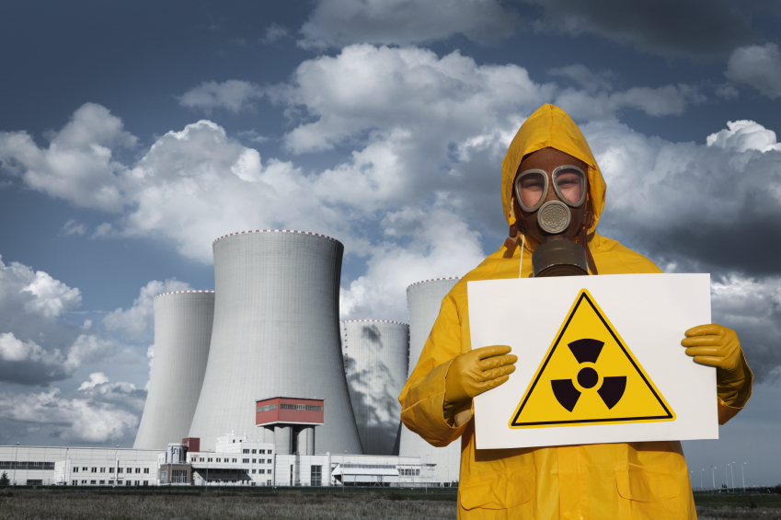
Снижение мощности и увеличение продолжительности работы связано с тем, что помимо анаэробных реакций энергообеспечения мышечной деятельности разворачиваются также и процессы аэробного энергообразования. Это увеличивает вплоть до полного удовлетворения потребности поступление кислорода к работающим мышцам.

Slide 13
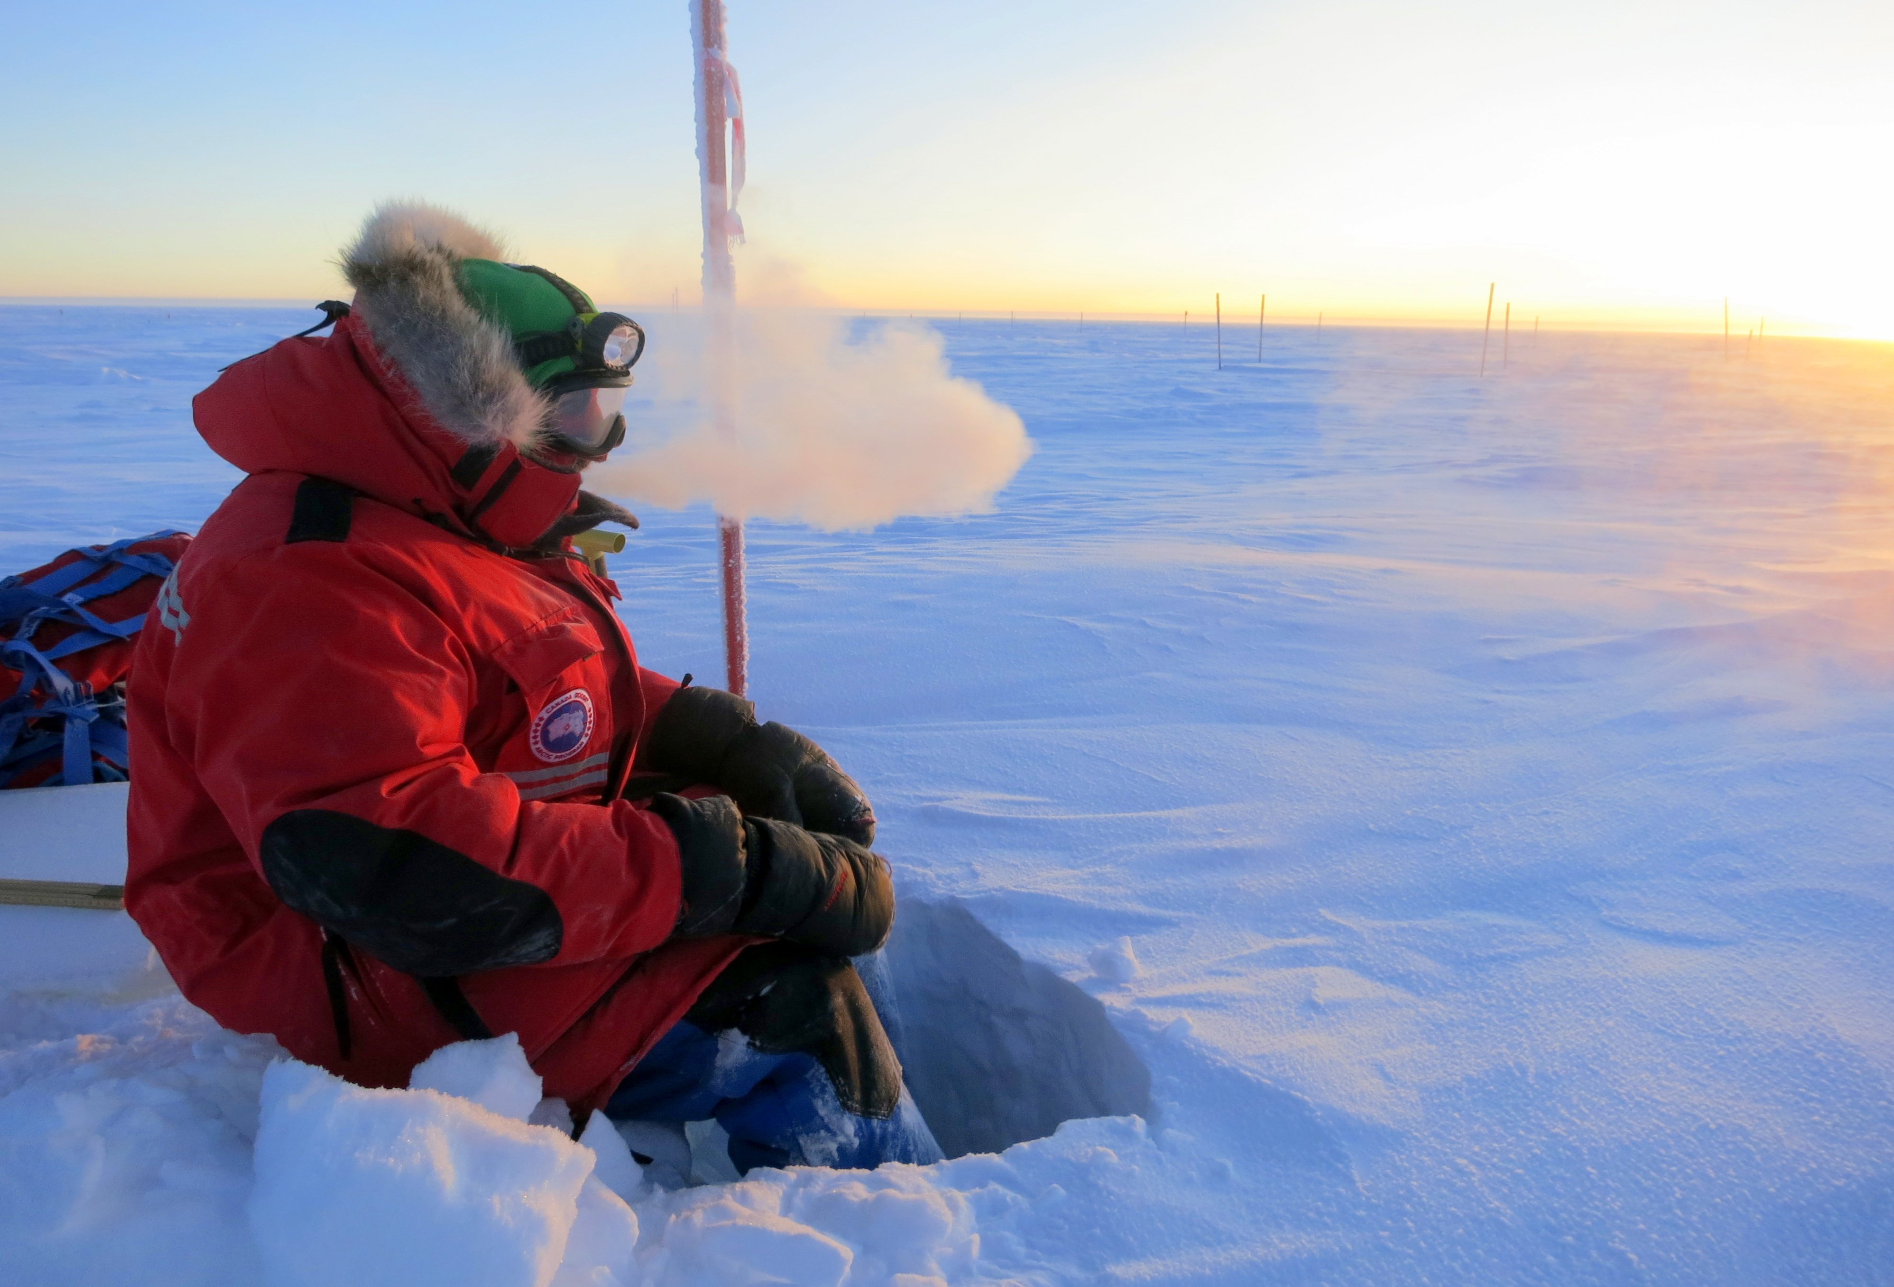
При длительной иногда многочасовой работе умеренной мощности углеводные запасы организма гликоген значительно уменьшаются, что приводит к снижению содержания глюкозы в крови, отрицательно сказываясь на деятельности нервных центров, мышц и других работающих органов. Чтобы восполнить израсходованные углеводные запасы организма в процессе длительных забегов и проплывов, предусматривается специальное питание растворами сахара, глюкозы, соками.

Slide 14
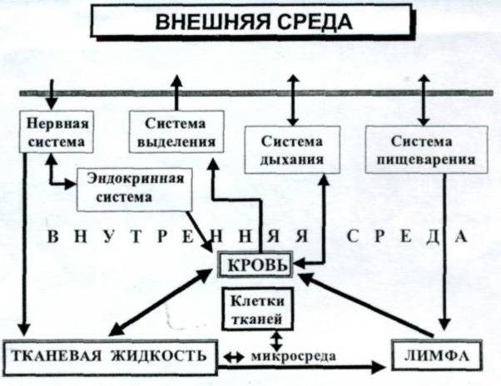
К средствам физической культуры относятся не только физические упражнения, но и оздоровительные силы природы солнце, воздух и вода, гигиенические факторы режим труда, сна. питания, санитар но гигиенические условия. Использование оздоровительных сил природы способствует укреплению и активизации защитных сил организма, стимулирует обмен веществ и деятельность физиологических систем и отдельных органов. Чтобы повысить уровень физической н умственной работоспособности, необходимо бывать на свежем воздухе, отказаться от вредных привычек, проявлять двигательную активность, заниматься закаливанием.
Систематические занятия физическими упражнениями в условиях напряженной учебной деятельности снимают нервно-психические напряжения, а систематическая мышечная деятельность повышает психическую, умственную и эмоциональную устойчивость организма при напряженной учебной работе.

